Slide 1


КРАЕВОЕ ГОСУДАРСТВЕННОЕ БЮДЖЕТНОЕ ПРОФЕССИОНАЛЬНОЕ ОБРАЗОВАТЕЛЬНОЕ УЧРЕЖДЕНИЕ
"МИНУСИНСКИЙ МЕДИЦИНСКИЙ ТЕХНИКУМ"
Презентация
ПСИХОЛОГИЯ
Интернет-зависимость
у людей различных возрастных категорий
Проблема цифровой эпохи
Георгий Брюзгин

Slide 2
Что такое интернет-зависимость?
«Патологическое состояние, при котором человек теряет контроль над временем в интернете»
Айвеном Голдберг — американский психиатр и психофармаколог
«Это навязчивое стремление постоянно пользоваться интернетом, сопровождающееся дискомфортом при его отсутствии»
Яндекс.Алиса - голосовой ассистент

Slide 3

КРАЕВОЕ ГОСУДАРСТВЕННОЕ БЮДЖЕТНОЕ ПРОФЕССИОНАЛЬНОЕ ОБРАЗОВАТЕЛЬНОЕ УЧРЕЖДЕНИЕ
"МИНУСИНСКИЙ МЕДИЦИНСКИЙ ТЕХНИКУМ"
01.
03.
Кибер-отношения
ТИПЫ
Информационная перегрузка
Соцсети и чаты
Бесцельный серфинг
02.
04.
Киберсекс
Онлайн-игры
Порно и взрослые чаты
Приоритет виртуальных достижений
ЗАВИСИМОСТИ

Slide 4
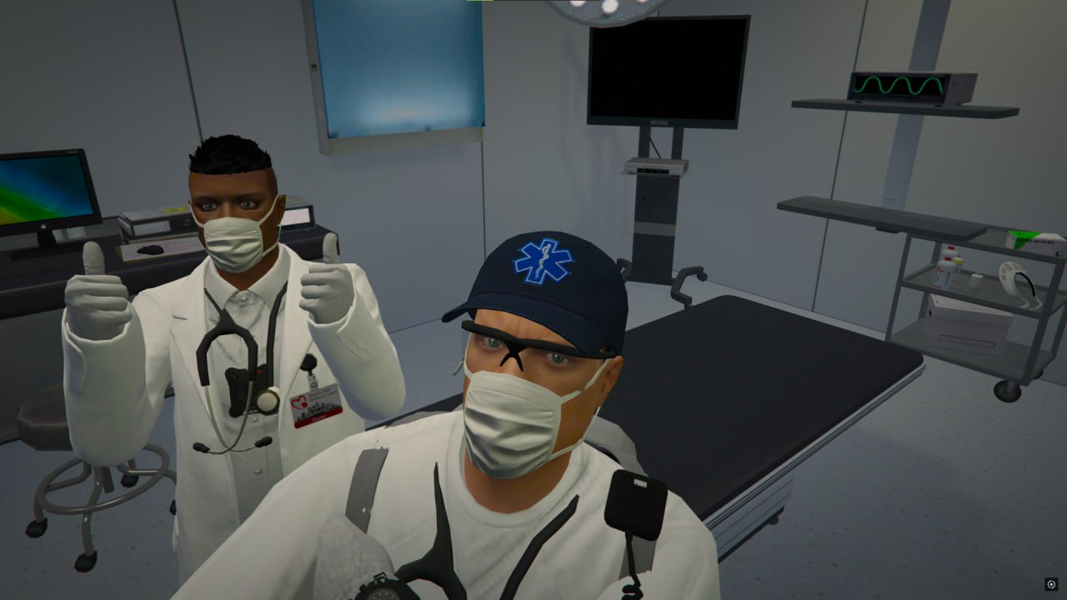

Slide 5
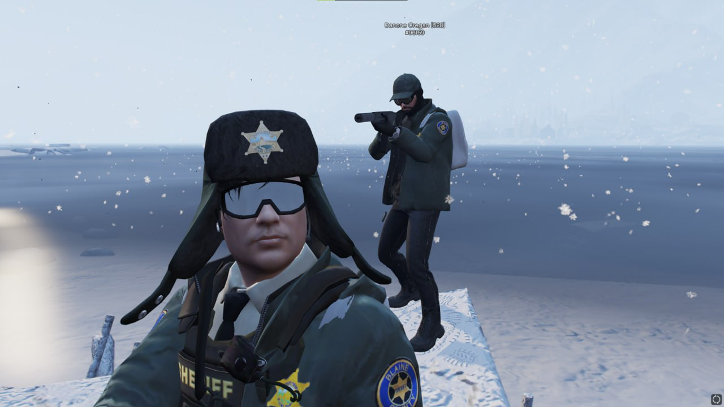

Slide 6
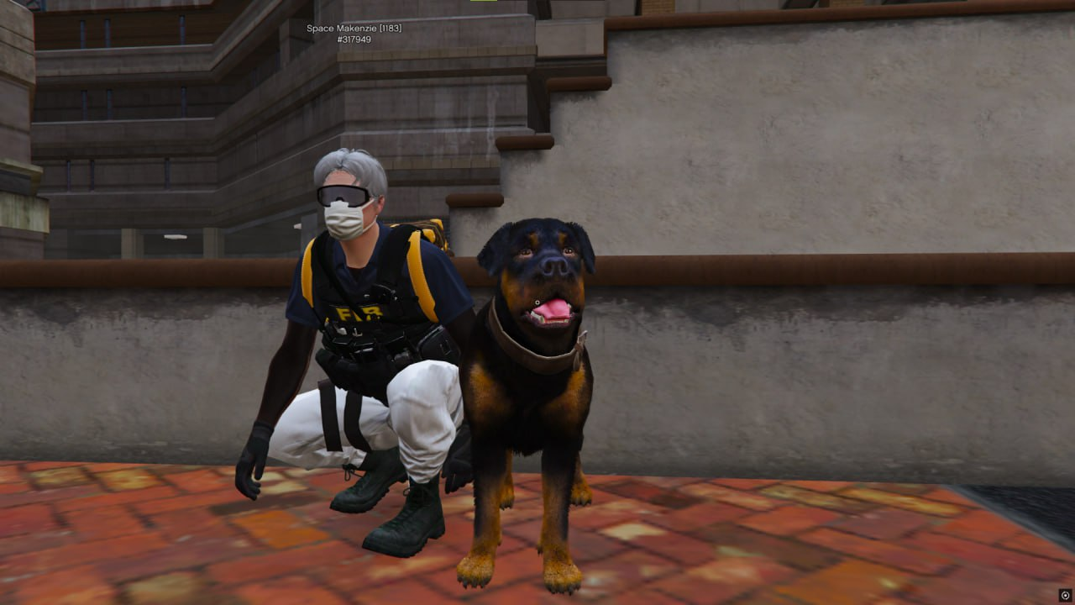

Slide 7
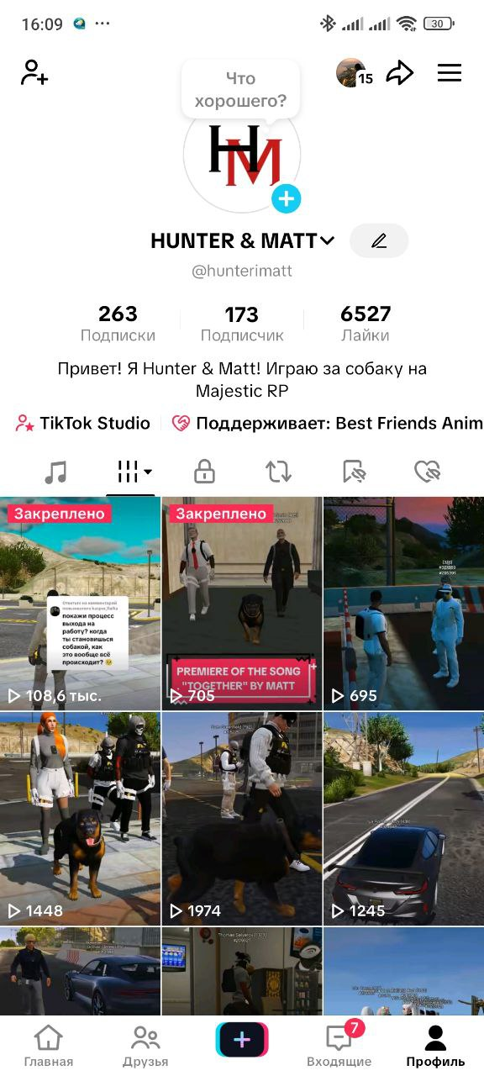
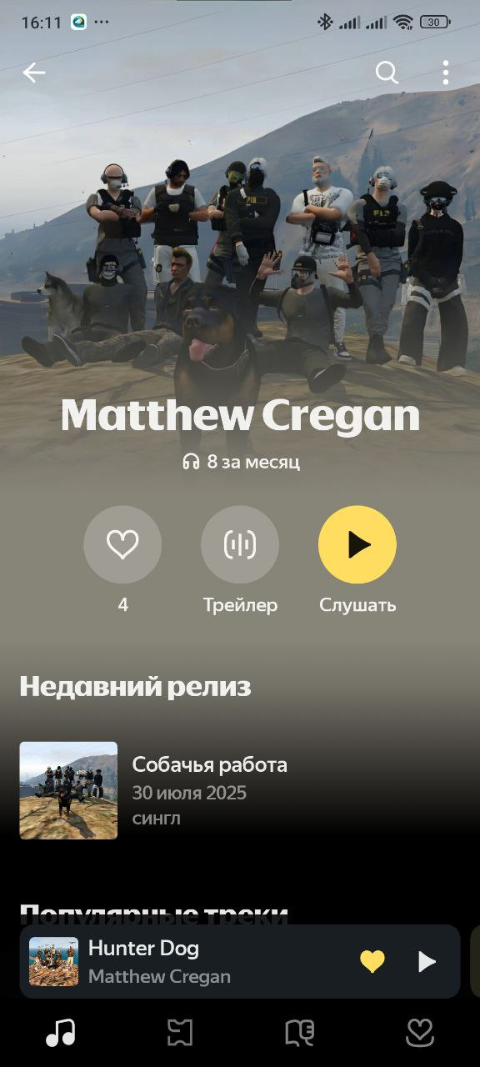
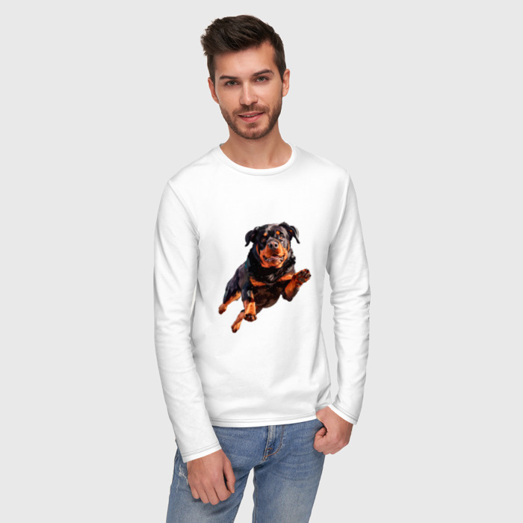

Slide 8
Причины и симптомы
Трудности в коммуникации
Потеря контроля над временем онлайн
01
01
Одиночество, финансовый стресс
Тревога
без интернета
02
02
Психологические факторы: импульсивность
Тест Кимберли Янг: 5+ "да" из 8 вопросов
03
03

Slide 9

Статистика
Распространенность интернет-зависимости в мире
53%
11%
28%
ДЕТИ ДО 12 ЛЕТ
ПОДРОСТКИ
13-17 ЛЕТ
МОЛОДЫЕ ВЗРОСЛЫЕ
18-24 ГОДА
13%
--%
ВЗРОСЛЫЕ 25-54 ГОДА
ПОЖИЛЫЕ 55+ ЛЕТ
GEORGIY BRYUZGIN

Slide 10




Распространенность интернет-зависимости
Молодые
Взрослые
Причины: Импульсивность, финансовый стресс
Симптомы: Депрессия, низкий самоконтроль
Активности: Соцсети, шопинг, RPG
Причины: Стресс от работы, семейные конфликты
Симптомы: Выгорание, снижение продуктивности
Активности:
Стриминг, азартные игры
Подростки
Дети
Причины: Гормоны, социальное давление, СДВГ
Симптомы: Депрессия, снижение успеваемости
Активности: Соцсети, игры
Причины: Ранний доступ к гаджетам, отсутствие контроля
Симптомы: Нездоровое питание, агрессия, задержка развития
Активности: Игры, видео

Slide 11


Последствия
Влияние интернет-зависимости
ЗАВИСИМОСТЬ
01
Депрессия
02
Тревога
Задержка развития (дети), снижение успеваемости (подростки), когнитивный спад (пожилые)
03
Нарушения питания, проблемы с сердцем
04
Разрыв связей, проблемы в карьере

Slide 12

Профилактика
01
02
Ограничение времени онлайн
Родительский контроль для детей
01
04
02
04
03
Образовательные программы
Развитие хобби и реальных связей
03

Slide 13
Методы лечения
01
02
Когнитивно-поведенческая терапия
Медикаменты при СДВГ, тревоге
01
04
02
04
03
Цифровой детокс
Социальная поддержка
03

Slide 14
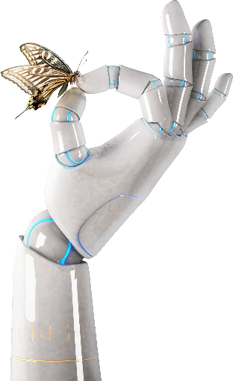
Георгий Брюзгин
КГБПОУ «ММТ»
Профилактика и осознанное использование — ключ к решению зависимости!
Спасибо за внимание!

